Slide 1


Budowa strategicznych synergii przemysłowych w obszarze odzysku ciepła

Slide 2
Infrastruktura kanalizacyjna

Slide 3
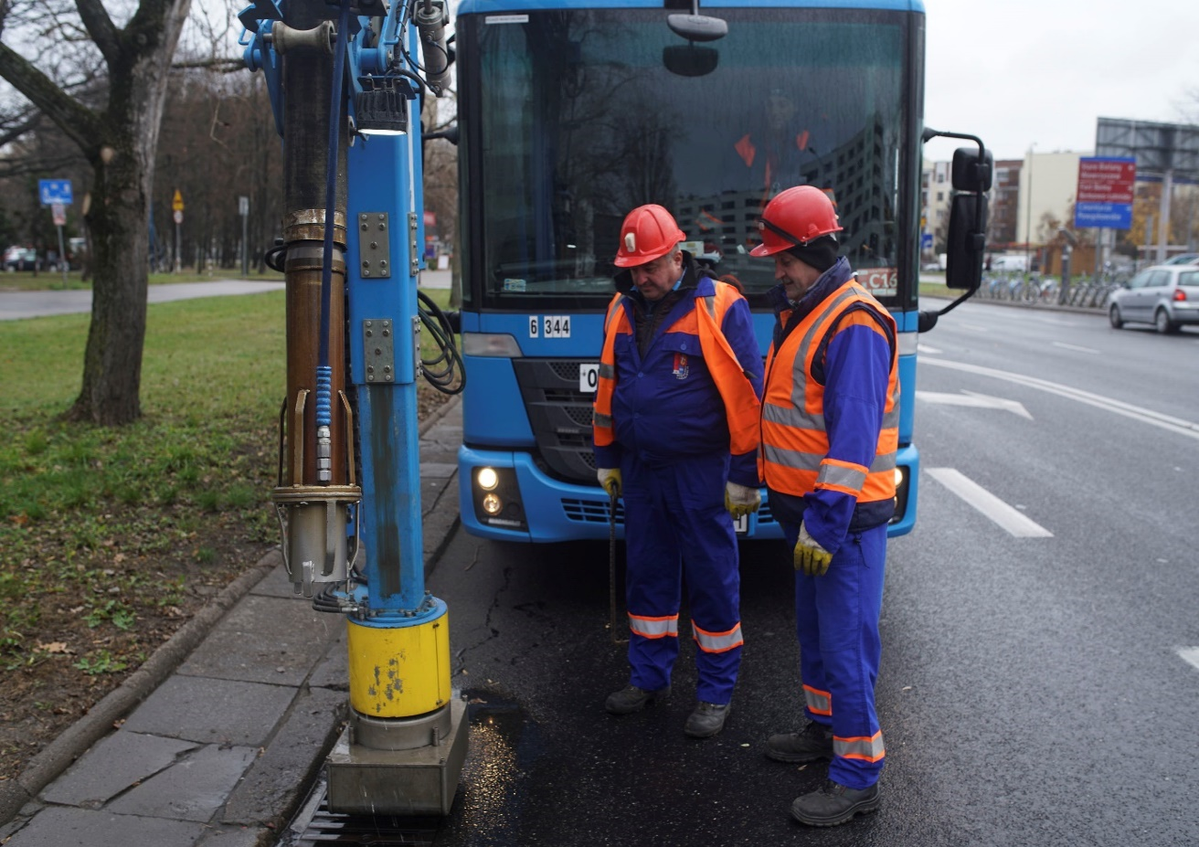
Sieć kanalizacyjna
Nasza infrastruktura kanalizacyjna* to 4 474,7 km
sieci kanalizacyjnej, w tym:
1 395,3 km sieci ogólnospławnej,
1 728,4 km sieci sanitarnej,
419,3 km sieci deszczowej,
931,8 km przyłączy kanalizacyjnych,
242 przepompownie ścieków,
32 719 wpustów deszczowych.
* Dane za rok 2024
3

Slide 4
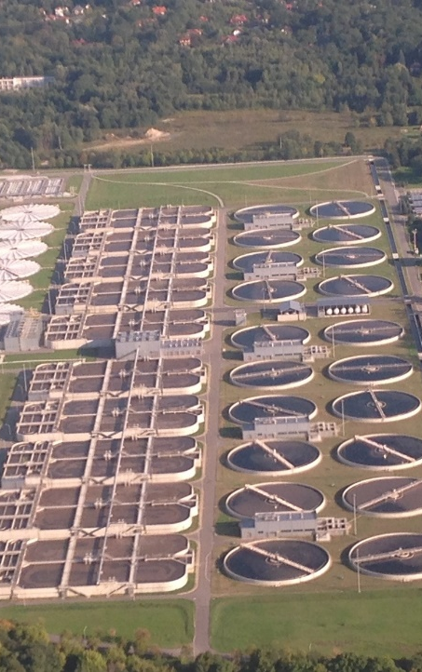
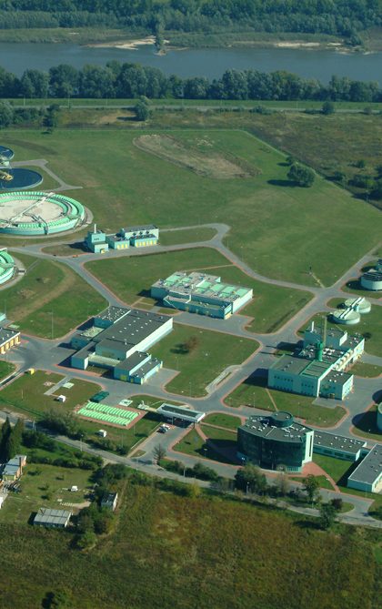
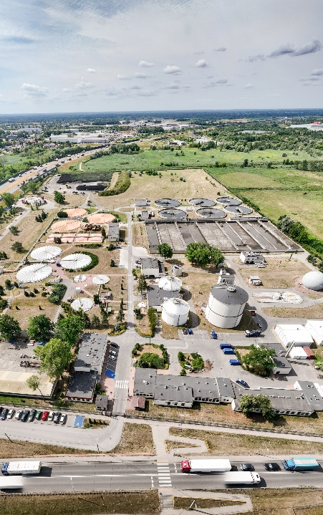
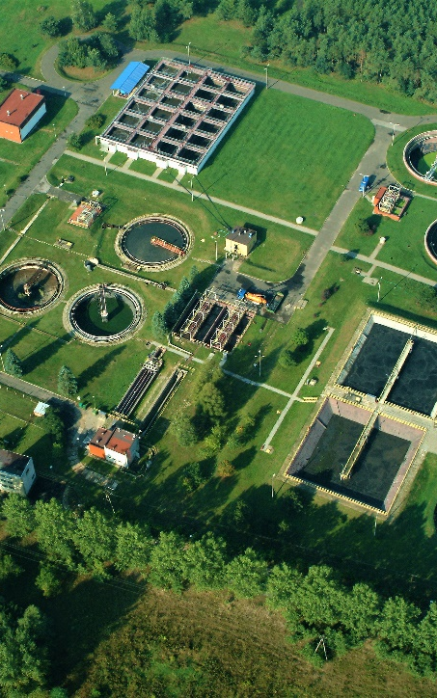
Cztery oczyszczalnie ścieków
Posiadamy
cztery
oczyszczalnie
ścieków.
Zakład „Czajka”
Zakład „Południe”
Zakład „Pruszków”
Zakład „Dębe”
4

Slide 5
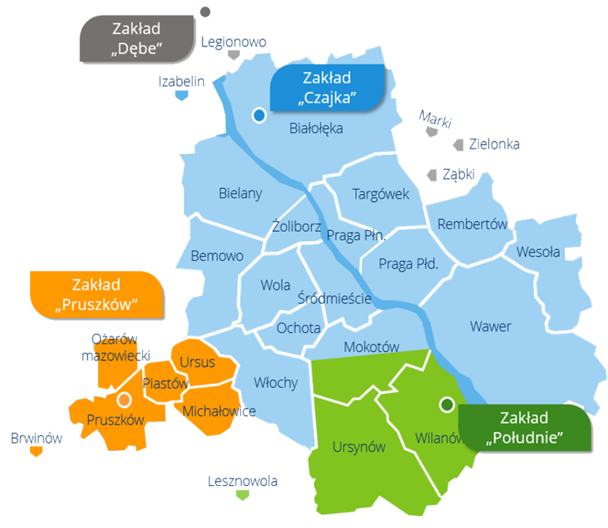
Strefy odbioru i oczyszczania ścieków
Ponad 532 052 m³ ścieków oczyszczanych na dobę*, w tym:
 | Zakład „Czajka” – 416 222 mᵌ
 | Zakład „Pruszków” – 41 657 mᵌ
 | Zakład „Południe” - 66 607 mᵌ
 | Zakład „Dębe” – 7 566 mᵌ
* Dane za rok 2024
5

Slide 6
Ilość ścieków oczyszczonych w 2024 r.
Ilość ścieków oczyszczonych w 2024 r. wyniosła w 194 731 tys. m³ *, w tym:
 | Zakład „Czajka” –152 337 tys. mᵌ
 | Zakład „Pruszków” – 15 247 mᵌ
 | Zakład „Południe” - 24 378 mᵌ
 | Zakład „Dębe” – 2 769 mᵌ
* Dane za rok 2024
6

Slide 7
Potencjał cieplny
Ścieki

Slide 8
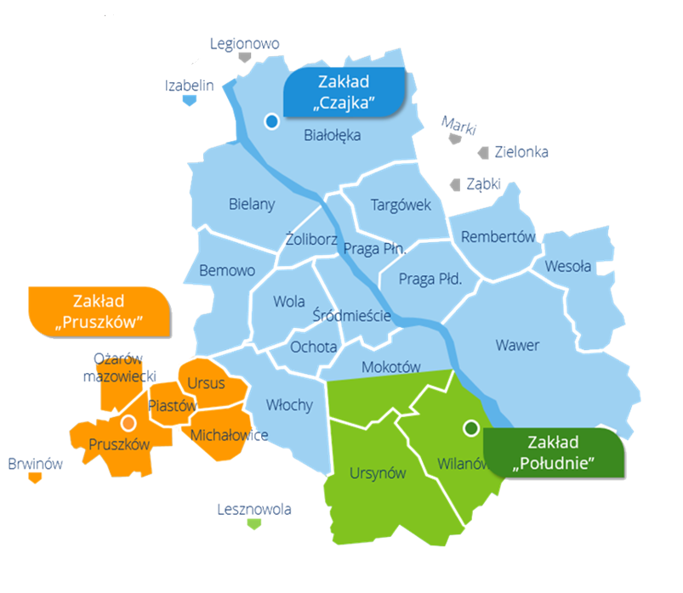
Maksymalny zidentyfikowany potencjał cieplny ścieków
OŚ Czajka
150 MWt (ścieki oczyszczone)
Przepompownia Nowodwory
20 MWt
Przepompownia Żerań
60 MWt
(ścieki surowe)
OŚ Pruszków
30 MWt
(ścieki oczyszczone)
OŚ Południe
50 MWt (ścieki oczyszczone)
8

Slide 9
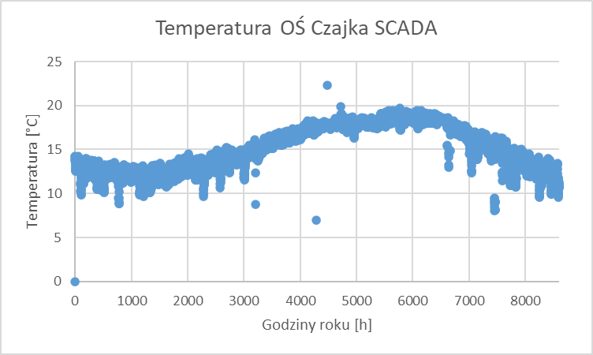
Bilans cieplny O.Ś. „Czajka”
Polfa Tarchomin
Żerań
Mieszkaniówka/inne
Nowodwory
OŚ Czajka
OŚ Czajka
Lewy Brzeg
Wieliszew
9

Slide 10
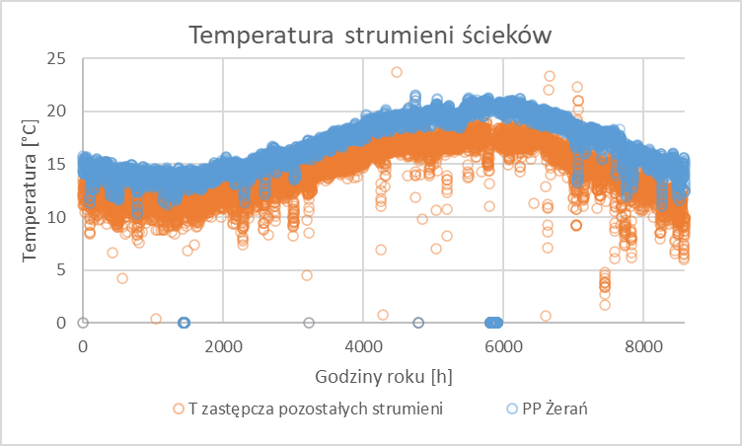
Bilans cieplny O.Ś. „Czajka”
Żerań
1
OŚ Czajka
3
Pozostałe strumienie
2
10

Slide 11
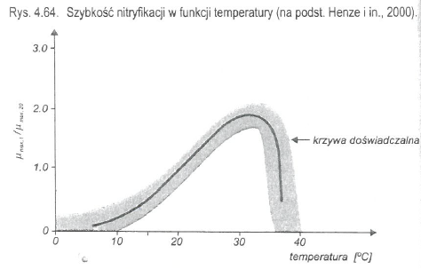
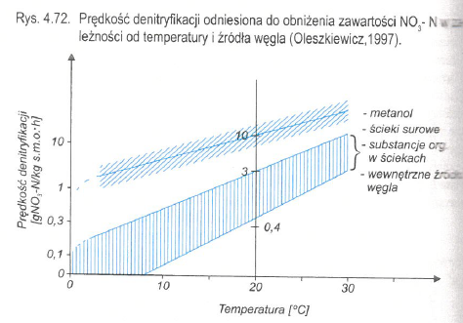
Wpływ temperatury na procesy biologicznego oczyszczania ścieków
11

Slide 12
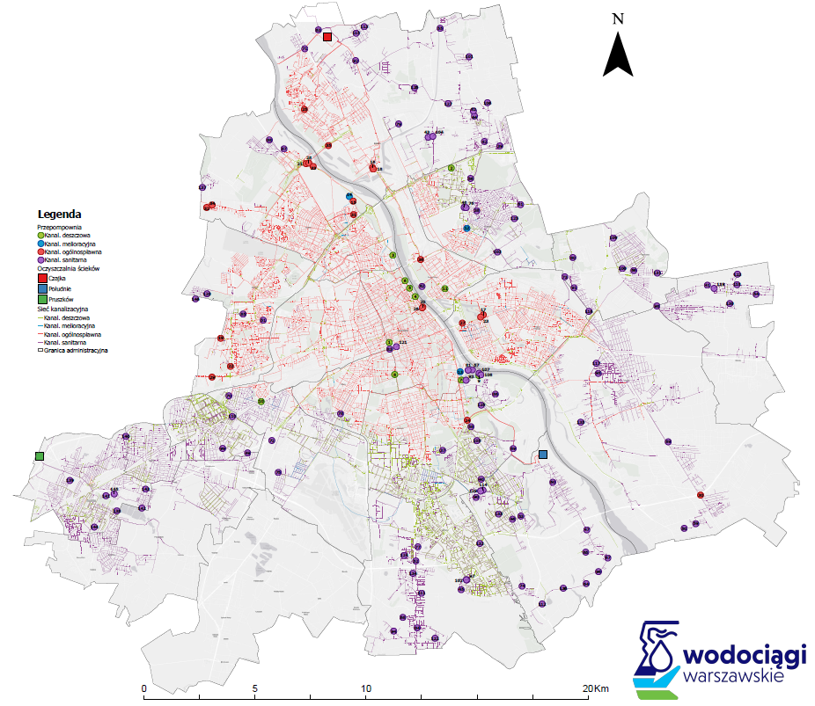
Przepompownie ścieków - lokalizacja
12

Slide 13
Potencjał cieplny
Woda

Slide 14
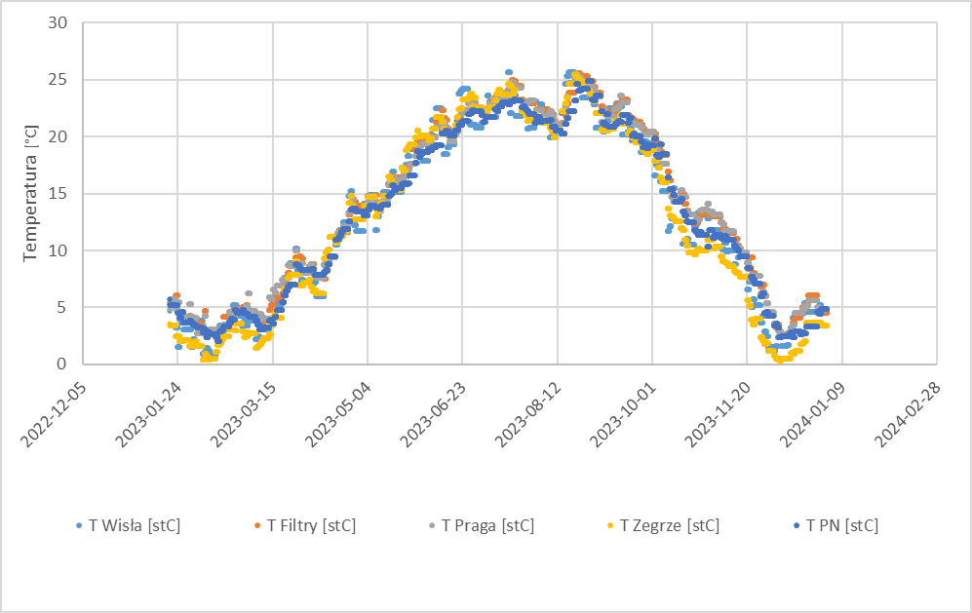
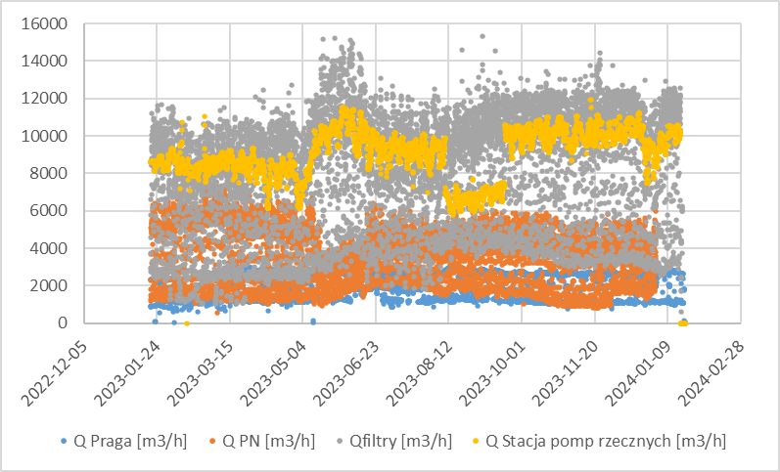
Temperatura i wydatek wody wodociągowej
14

Slide 15
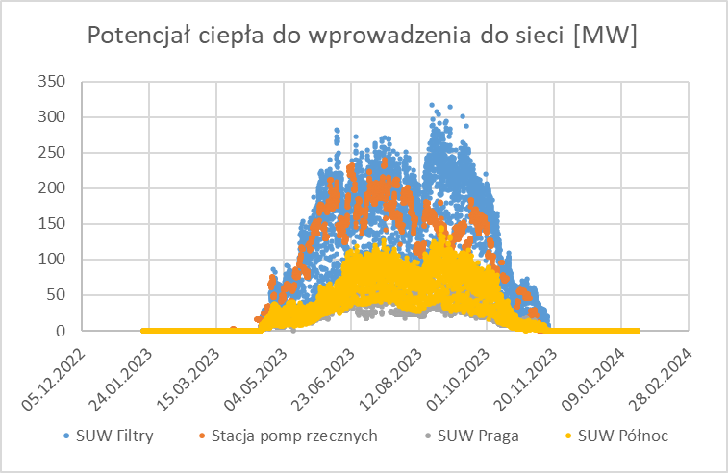
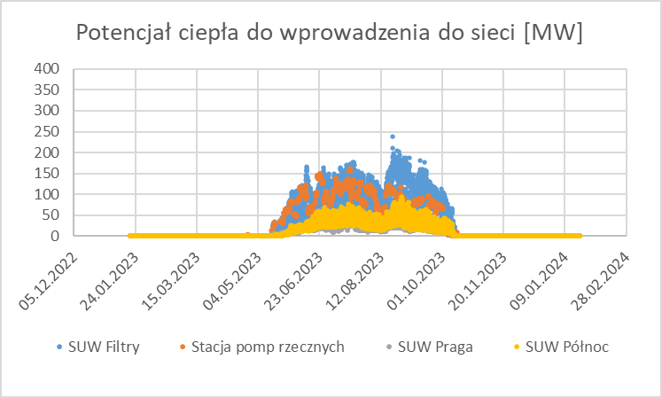
Analiza potencjału cieplnego wody wodociągowej
Wariant 1
Schłodzenie do 10°C
Wariant 2
Schłodzenie do 15°C
15

Slide 16
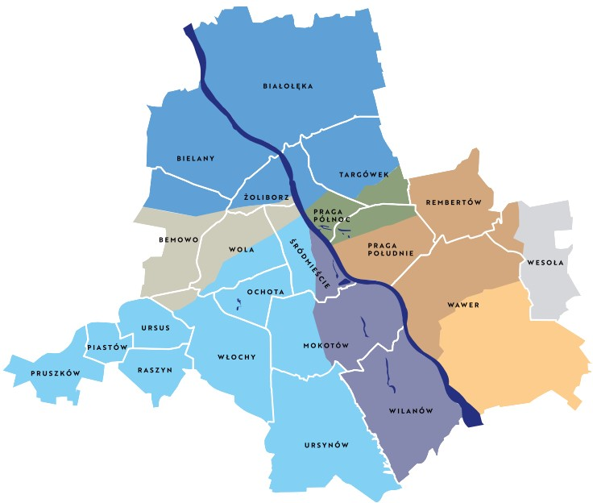
Maksymalny zidentyfikowany potencjał cieplny możliwy do odbioru
Stacja Strefowa Białołęka
60 MWt (25 – 32 MWt)
135 MWt (60 MWt)
SUW Filtry
SUW Praga
40 MWt (0 MWt)
16

Slide 17
Analiza potencjału ciepła odpadowego z wody wodociągowej
Zmienność temperatury wody wodociągowej:
Zima: ~3ºC, Lato: >20ºC, optimum schładzania: ≤ 15ºC
Okres pracy to okres letni. Czasy pracy od 1500 do 2500h/rok
* - zamiennie (dostępna ta sama moc alternatywnie w jednej lub drugiej lokalizacji)
Skutki schładzania wody:
Wzrost zapotrzebowania na moc cieplną do CWU: do 60 MW
Obniżenie temperatury ścieków latem: 3–5,5°C
Potencjalne pogorszenie efektywności pomp ciepła na ściekach (Żerań, Czajka, Południe)
Lokalizacja | Potencjał teoretyczny [MW] | Potencjał techniczny [MW] | Dostępność terenu
SUW Praga | 40 | - | BRAK
SUW Północ | 60 | 25-32 | S.S. Białołęka
SUW Filtry | 135* | - | BRAK
Stacja Pomp Rzecznych | 135* | 65 | ✓
17

Slide 18
Wyzwania w procesie budowania odzysku ciepła ze ścieków
1. Ocena wpływu obniżenia temperatury ścieków na efekt procesu oczyszczania w kontekście prognoz rozwoju aglomeracji.
2. Aspekty techniczne związane z pracą na zróżnicowanym medium i nierównomiernym przepływie.
3. Brak dedykowanych narzędzi wspierających proces modelowania ciepła w sieci kanalizacyjnej.
4. Wysokie koszty inwestycyjne.
18

Slide 19
Synergia przemysłowa: zielone ciepło – woda odzyskana
Obowiązujące przepisy nie przewidują możliwości przekazania ścieków oczyszczonych do dalszego wykorzystania przemysłowego.
Brak definicji „wody z odzysku” dla zastosowań przemysłowych.
Istniejące przepisy prawne (Rozporządzenie Parlamentu Europejskiego i Rady (UE) 2020/741) – odnoszą się do ponownego użycia wody w rolnictwie.
Brak procedury zmiany statusu ścieku uniemożliwiają obecnie formalne uregulowanie obrotu takim medium.
19

Slide 20
Dziękuje za uwagę!

